Slide 1
Concepto API REST

Slide 2
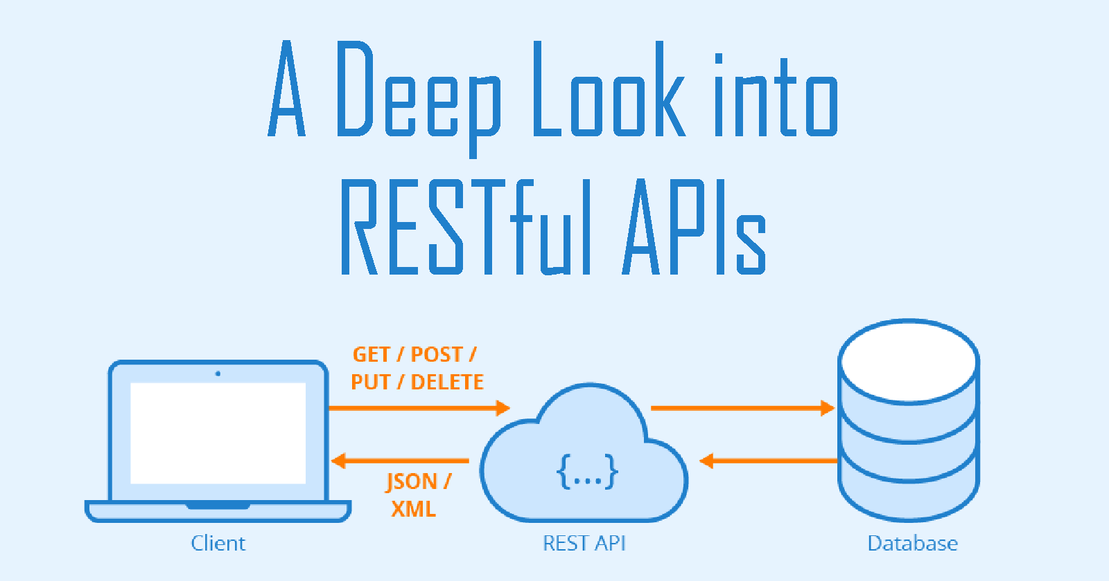
¿Qué es una API?
Una api es un mecanismo que permite comunicar información entre aplicaciones.

Slide 3
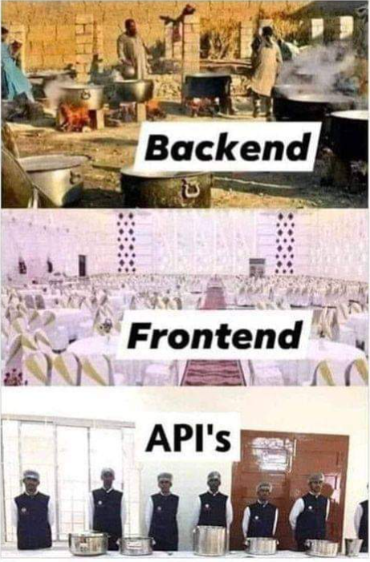

Slide 4
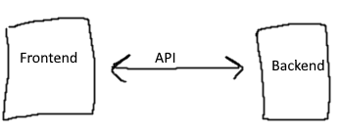

Slide 5
API’s Ejemplos
PokéAPI (pokeapi.co)
REST Countries
Playground - OpenAI API (GPT API)

